Slide 1


UNIVERSIDAD DE SONORA
DPTO. GEOLOGIA
MATERIA: CARTOGRAFIA
MAESTRO: MC JOSÉ ALFREDO OCHOA G.
TEMA: MODELO DIGITAL DE ELEVACIÓN Y DATOS CARTOGRAFICOS

Slide 2
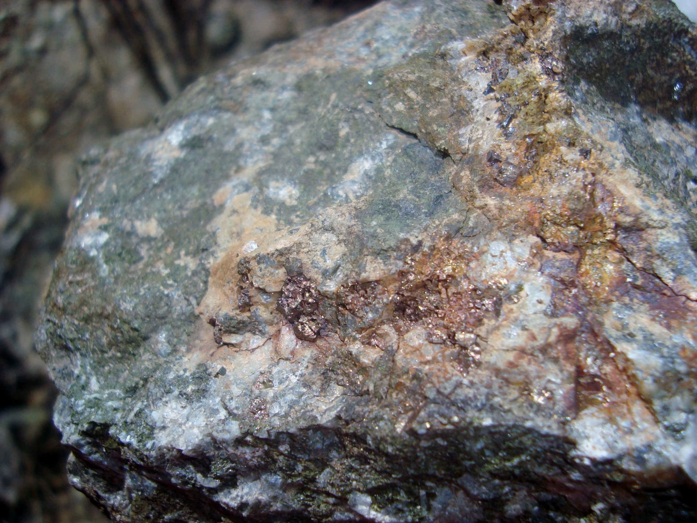
CARTOGRAFIA
SEMESTRE 20014-2

Slide 3
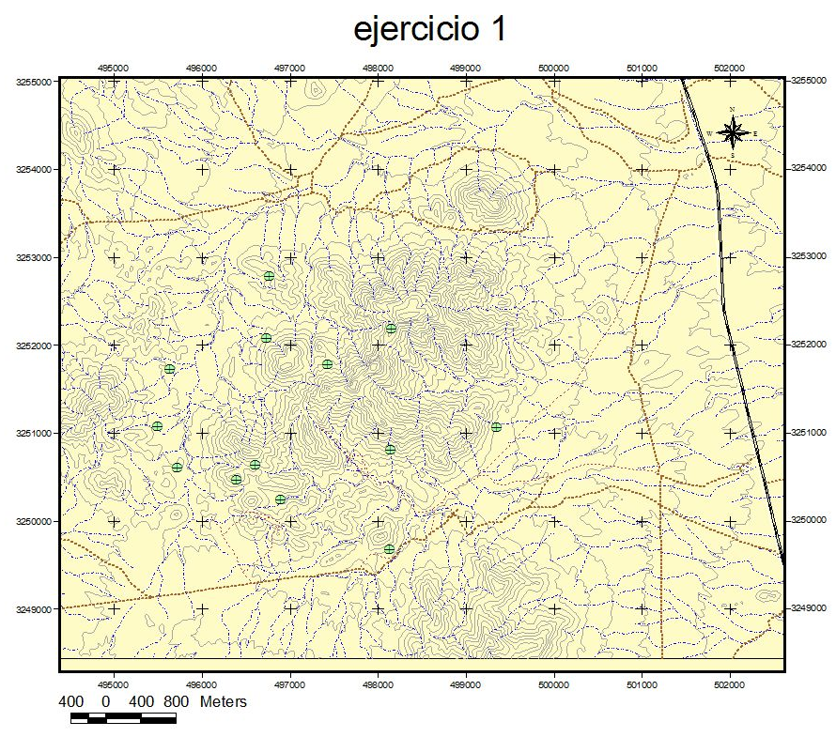

Slide 4
DATOS ESTRUCTURALES EJERCICIO 1
CLAVE | DATOS_ESTR | RUMBO | ECHADO | X | Y
1 | ECHADO | 282,883 | 60 | 496758 | 3252778
2 | ECHADO | 328,495 | 30 | 498141 | 3252181
3 | FRACTURA_MEDIDA | 92,596 | 80 | 496728 | 3252082
4 | ECHADO | 306,880 | 35 | 497424 | 3251774
5 | ECHADO | 301,637 | 55 | 495629 | 3251721
6 | ECHADO | 276,575 | 80 | 495484 | 3251079
7 | ECHADO | 93,758 | 65 | 499345 | 3251063
8 | ECHADO | 354,299 | 35 | 498132 | 3250802
9 | ECHADO | 211,919 | 48 | 496598 | 3250638
10 | FRACTURA_MEDIDA | 243,297 | 80 | 495715 | 3250603
11 | ECHADO | 357,744 | 30 | 496382 | 3250471
12 | ECHADO | 356,961 | 70 | 496890 | 3250241
13 | ECHADO | 321,443 | 40 | 498128 | 3249673

Slide 5
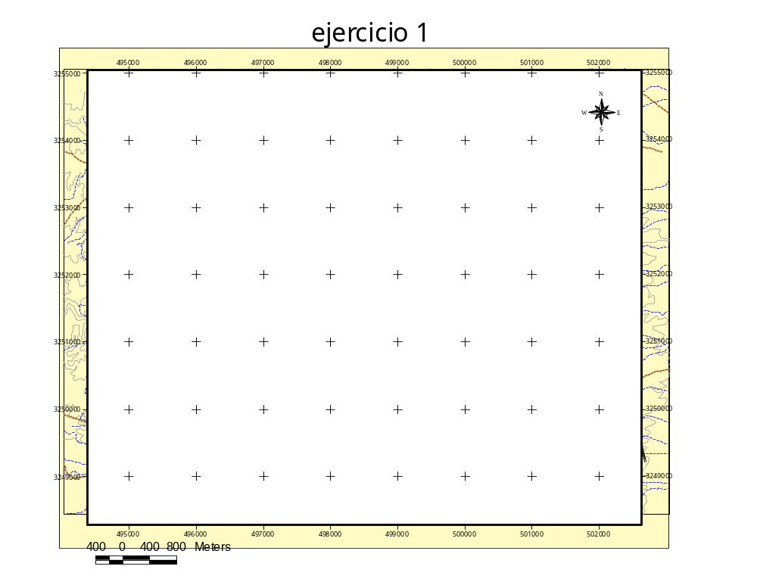

Slide 6
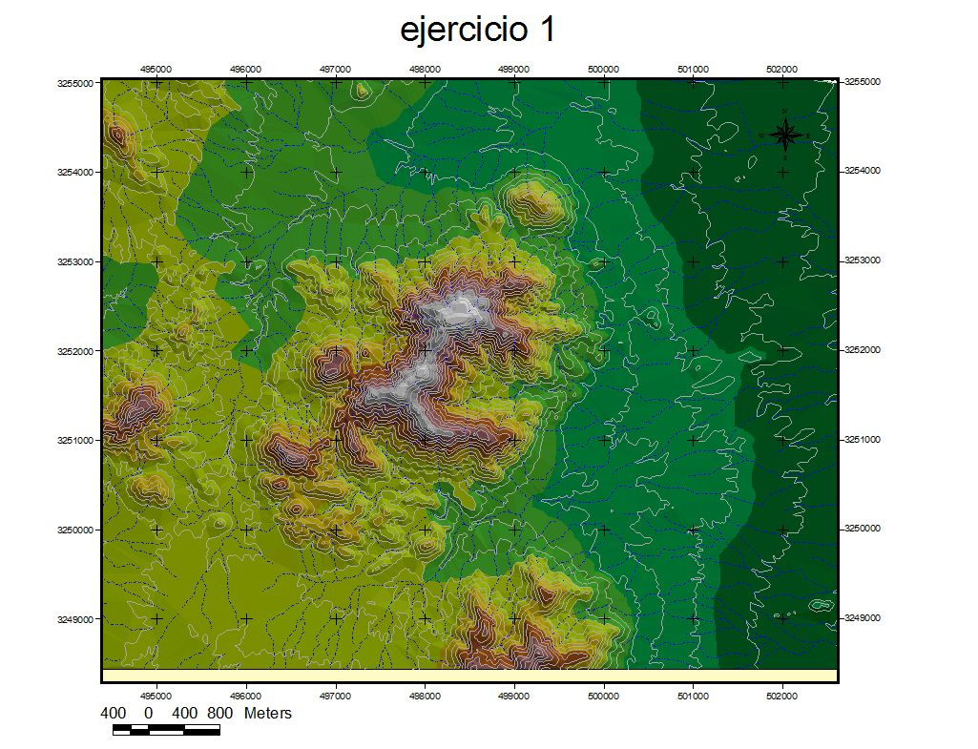

Slide 7
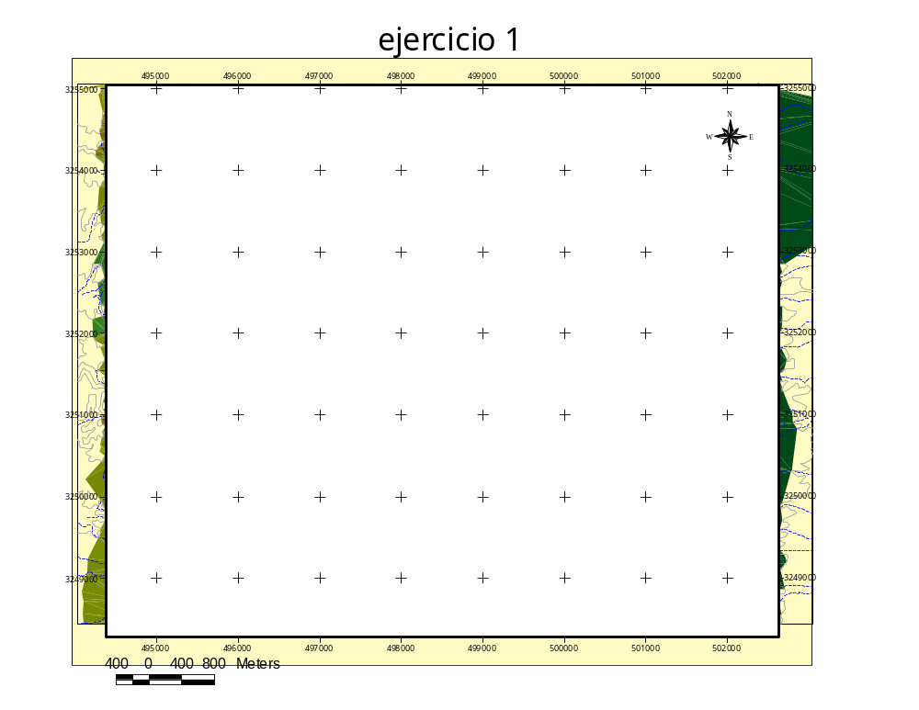

Slide 8
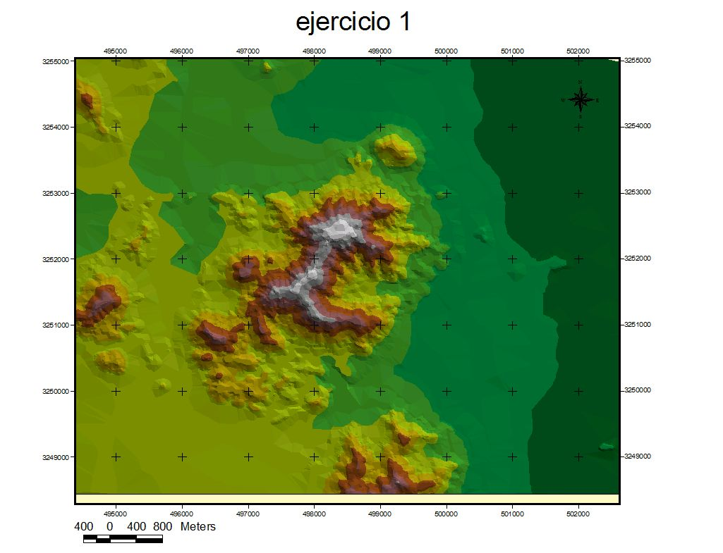

Slide 9


Slide 10
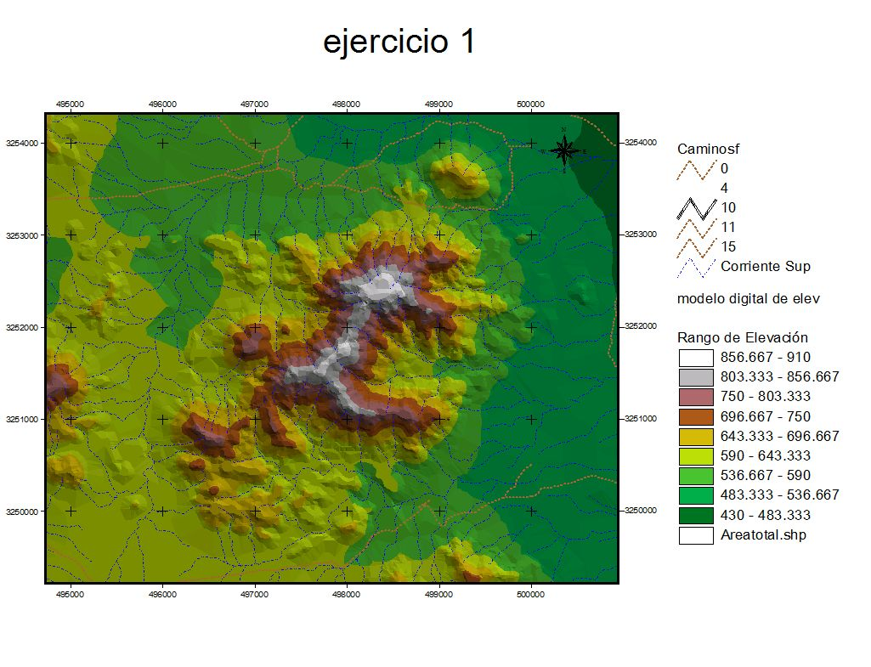

Slide 11
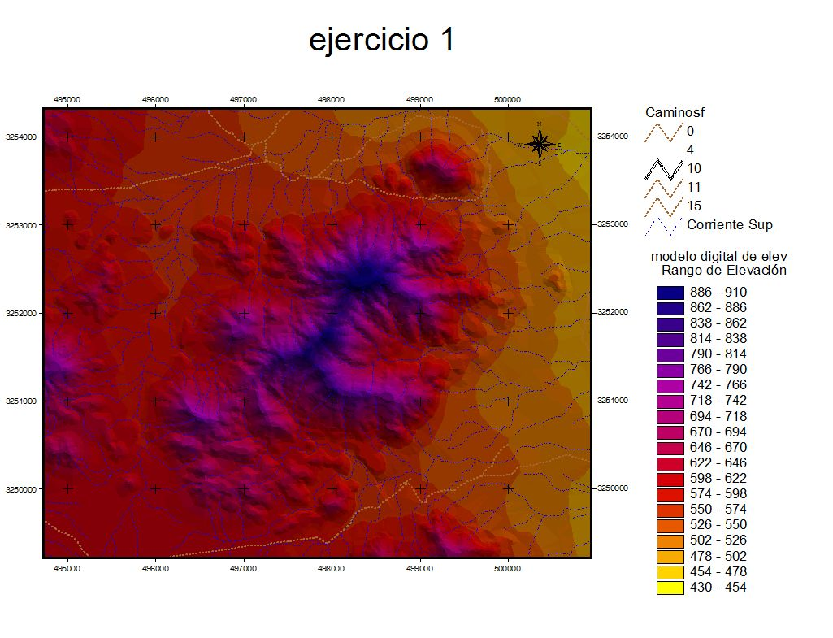

Slide 12
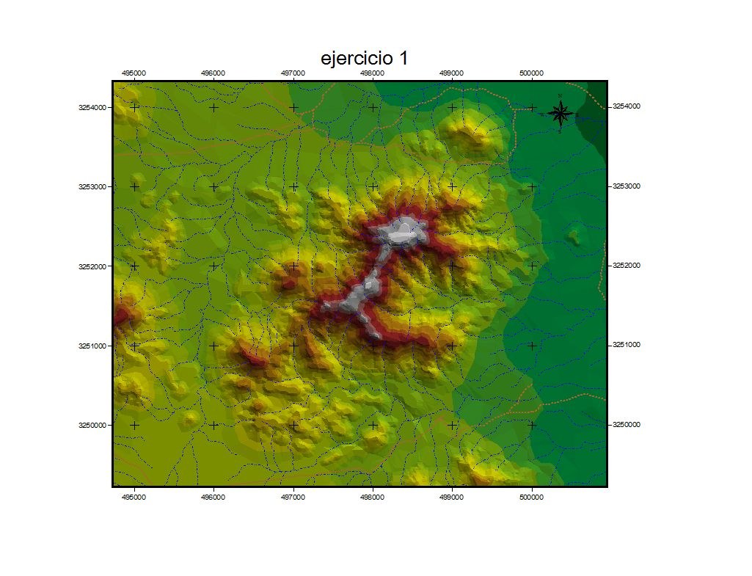

Slide 13
